Slide 1
AIを用いた交通改善
N-1 小山 佐藤 沖

Slide 2
動機
練馬区内で渋滞等の交通問題がある
地域をみてAIを用いて解決できないかと考えた
Notes:
内容を洗練

Slide 3
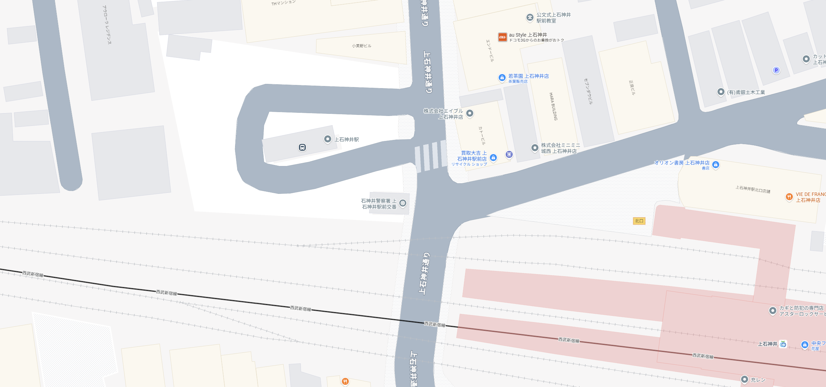
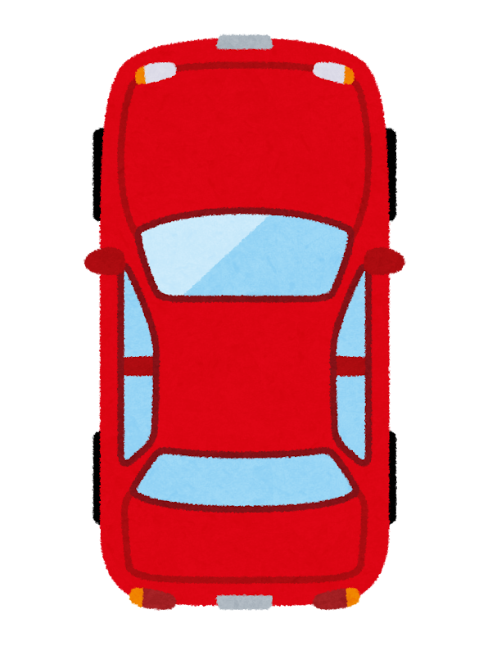
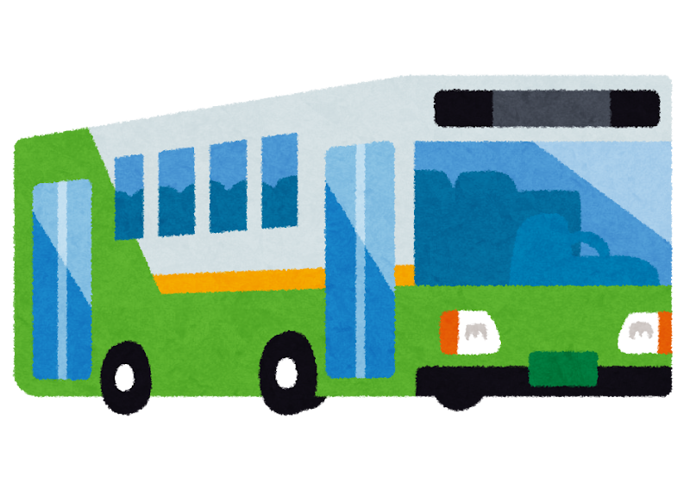
上石神井駅周辺の交通状況（例）①
停車中のバスがあり 道が狭く曲がりにくい
狭い
ロータリーを出るバス
狭い
渋滞・バスの遅延が発生

Slide 4
上石神井駅周辺の交通状況（例）②
道が狭くて バスが道路を
塞いでしまう
狭い
停車中のバス
ロータリーを出るバス
渋滞・バスの遅延が発生

Slide 5
上石神井駅周辺の交通状況（例）③
朝の時間は踏切が
開かない
渋滞・バスの遅延が発生

Slide 6

提案
1
AIを用いた交通誘導
様々なデータからナビゲーション
Notes:
詰め込みすぎ（1と2で分解）

Slide 7

提案
２
自動運転
バスなどに導入し、遅延解消
Notes:
詰め込みすぎ（1と2で分解）

Slide 8
提案
1
AIを用いた交通誘導
自動運転
2
交通問題の解決へ
Notes:
詰め込みすぎ（1と2で分解）

Slide 9
根拠
ナビゲーション技術の有効性
ナビゲーション技術は、便利であり、掲示順、表示内容を変えることで人の行動を意図的に変える力を持つ。AIで交通の状況を把握し、誘導することは可能である。
自動運転の実用化事例
🇺🇸 アメリカ
🇨🇳 中国
フェニックスやサンフランシスコに加え、ロサンゼルスなど主要都市で24時間の商用サービスを拡大中
武漢や北京などの特区で、大規模な無人タクシー艦隊が稼働中
出典：Cognitive Research: Principles and Implications
Notes:
詰め込みすぎ（もっと内容を分解）

Slide 10


AIのシュミレーション
簡易的に用意したデータでシュミレーションを実施
・Python、Claudeを用いて検証

Slide 11
検証について
・７～９時の混雑する時間帯
・交通量・バスの定時運行についてを検証

Slide 12
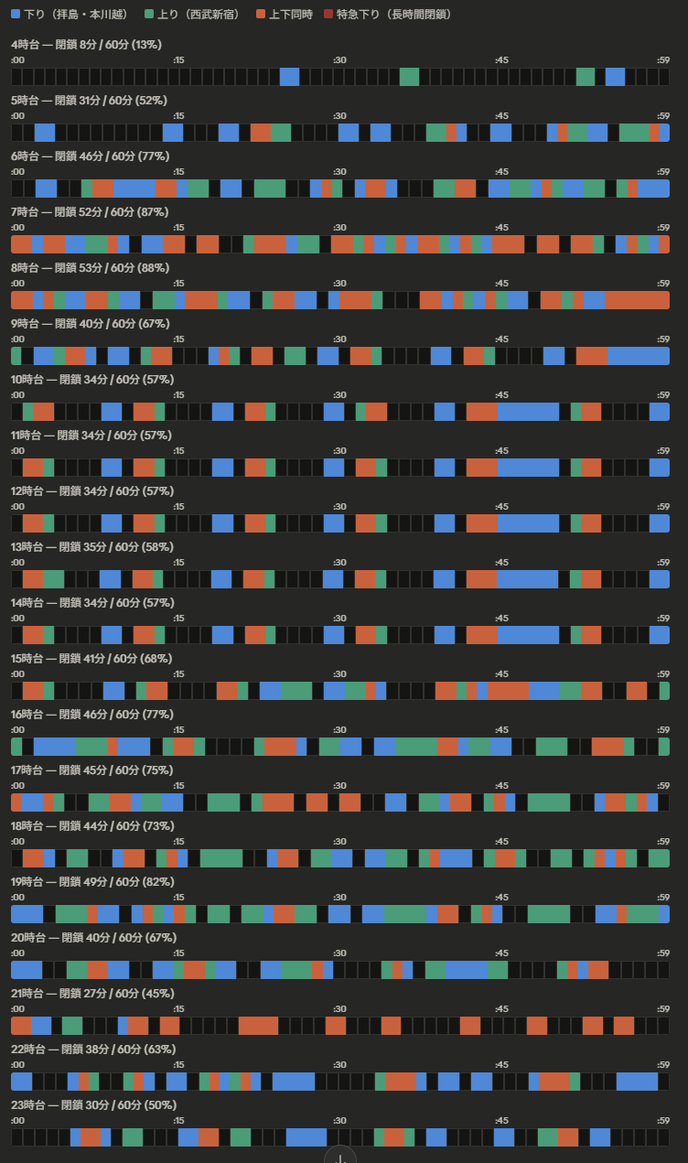
用いたデータ
・上石神井駅の時刻表（上下線） ・平均の遮断機の開閉時間
踏切が閉まっている
時間をグラフ化したもの

Slide 13
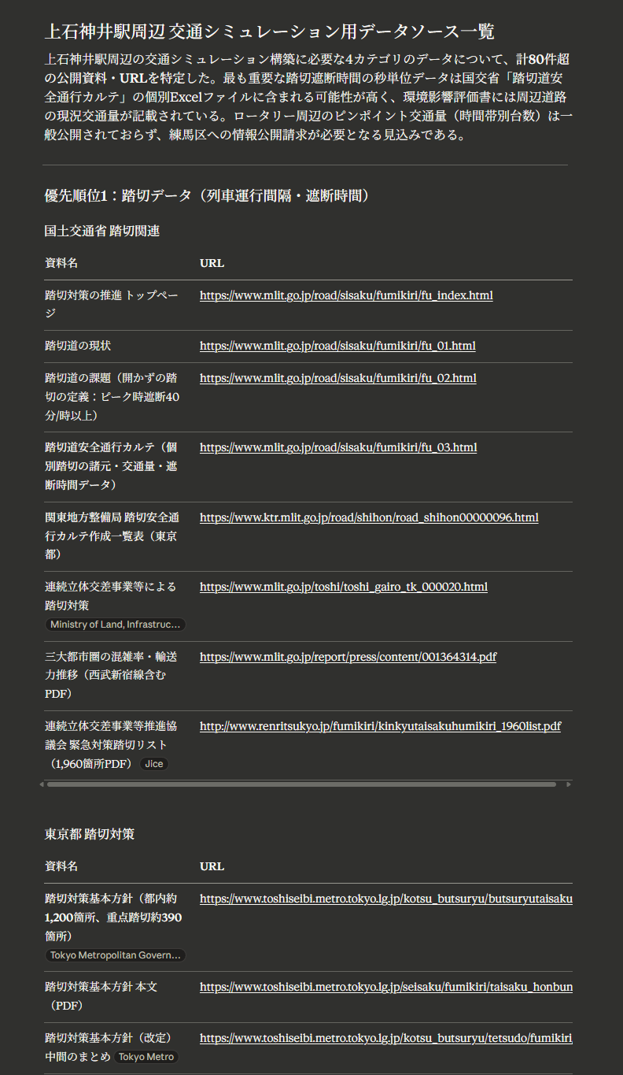
用いたデータ
複数のデータを用いてバスや一般の乗用車の交通量を推定

Slide 14
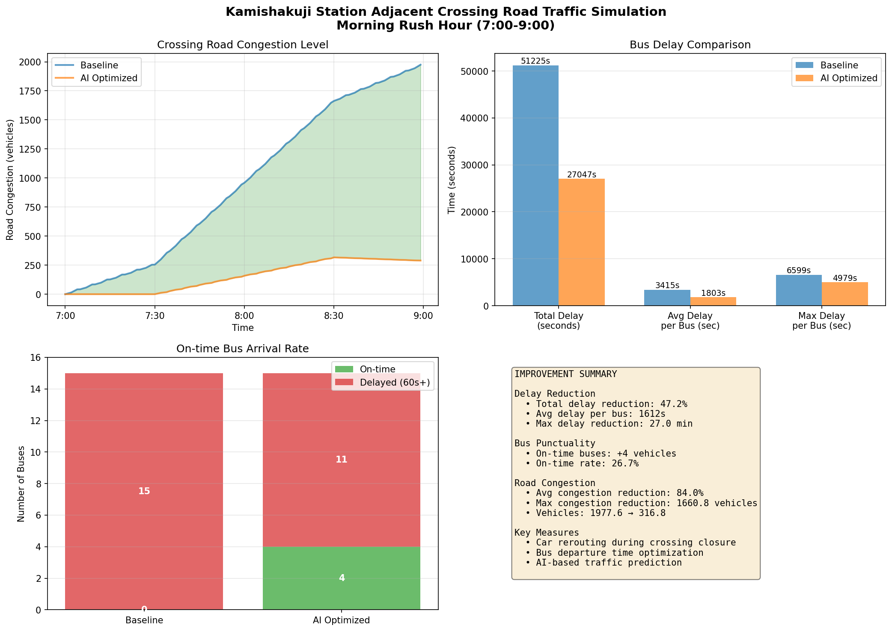
結果

Slide 15
結果（バス通りの交通量の変化）
AIの交通誘導を
用いることで
交通量を減少できる可能性がある

Slide 16
結果（バスの遅延時間）
平均値・最大値・
合計のすべてが減少できる可能性がある

Slide 17
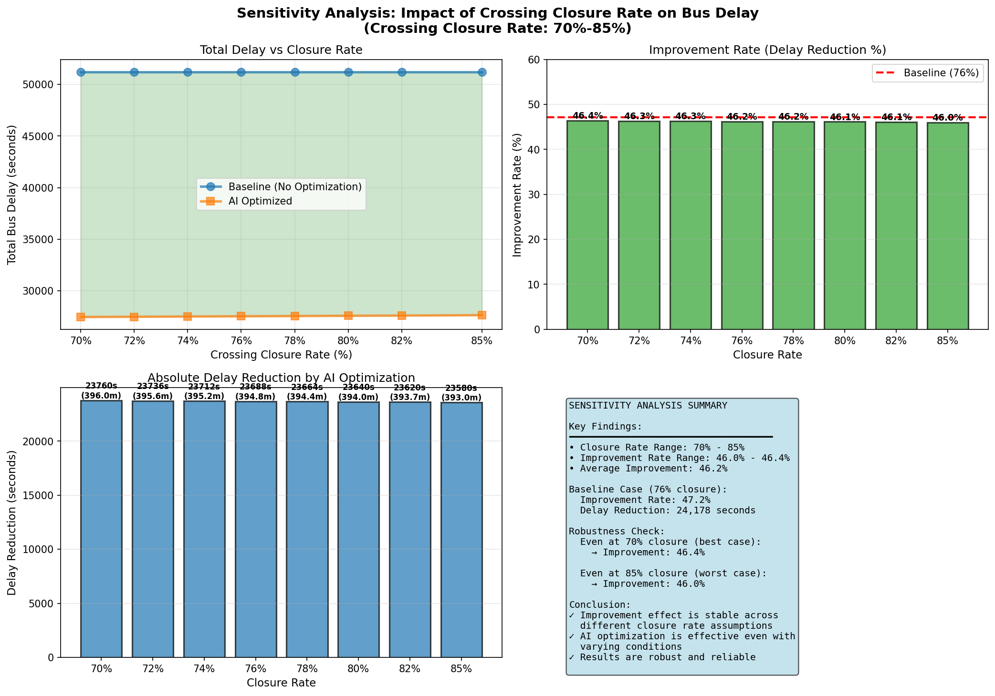
結果の検証

Slide 18
結果の検証
踏切の遮断率を
７０～８５％で
変動させたとき
ほとんど一定の効果を得られた

Slide 19
練馬区の施策
AIよりも交通整備を優先すべき
理由：AIを活用するためにも、
まず道路の整備が必要

Slide 20
結論
✔ AIの交通誘導は、渋滞を効果的に解消できる手法
⚠ 道路整備はAIだけでは解決が難しい
物理的な交通課題への対応も重要

Slide 21
ご清聴ありがとうございました

Slide 22
シュミレーション
踏切の開閉時間の推定
https://claude.ai/share/9051df03-1fcf-4858-a600-0d10879847a9
データの確認・シュミレーションの再検証
https://chatgpt.com/share/69b6d49b-235c-8012-a0f0-414916cf6774

Slide 23
参考文献
Cognitive Research: Principles and Implications
https://link.springer.com/article/10.1186/s41235-019-0156-5?utm_source=chatgpt.com
CEUR Workshop Proceedings Vol.3087
https://ceur-ws.org/Vol-3087/paper_28.pdf?utm_source=chatgpt.com
協力（フィールドワーク）
練馬区役所 交通企画課 根本 亮様 交通企画課：練馬区公式ホームページ

